Slide 2
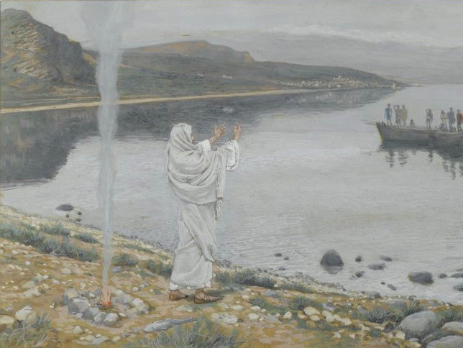
Den Sünder Lieben
Predigt zu Johannes 21 15-19

Slide 3
Simon, Sohn des Jonas, liebst du mich mehr als diese? Er spricht zu ihm: Ja, Herr, du weißt, dass ich dich lieb habe! Er spricht zu ihm: Weide meine Lämmer!

Slide 4
Drei Punkte
Persönlich
Annehmend
Berufend

Slide 5
Liebes Begriffe
Agapao
Göttliche Liebe
Höchste form
Uneigennützige
Unabhängig
Phileo
Freundschaftliche/Brüderliche Liebe
Beidseitiges Interesse
Abhängig

Slide 6
Drei Punkte
Persönlich
Annehmend
Berufend

Slide 7
Offenbarung 2,1-2a
Das sagt, der die sieben Sterne in seiner Rechten hält, der inmitten der sieben goldenen Leuchter wandelt: Ich kenne deine Werke […]

Slide 8
Drei Punkte
Persönlich
Annehmend
Berufend

Slide 9
Römer 5,8
Gott aber erweist seine Liebe zu uns darin, dass Christus für uns gestorben ist, als wir noch Sünder waren.

